Slide 1
Járóbeteg páciens kapcsolattartást és ellátást támogató alkalmazás C# nyelven
Programtervező Informatikus BSc
Nyirő Teofil
Konzulens: Süle Péter

Slide 2
Problémafelvetés
Járóbeteg Orvos–páciens kommunikáció gyakran lassú vagy hiányos
Gyógyszerbevétel és időpontok követése nehézkes
Adminisztráció sok időt vesz igénybe
Növekvő adat- és felhasználószám miatt szükség van modern, digitális megoldásra
2 / 15

Slide 3




Célkitűzés
Beteg és orvos közötti kapcsolat egyszerűsítése
Időpontfoglalási rendszer
Az adatok központi adatbázisban való tárolasa
Platform függetlenség
A személyes adatok megfelelő védelme
3 / 15

Slide 4
Az alkalmazás funkciói
Az orvosok és páciensek közötti kommunikáció fenttartása
Az alkalmazás legyen használható, függetlenül a felhasználó eszközétől (Általános felhaszálói készülékek)
A páciensek / betegek tudjanak kérni időpontot a kezelőorvosuktól
A pácienseknek felírt gyógyszerek nyilvántartása
Autentikáció, Autorizáció és adat titkosítás
4 / 15

Slide 5


Felhasznált technológiák: Back-End
MSSQL adatbázis
ASP.NET / .NET 8
ASP.NET Authentication & Authorization
JWT token
5 / 15

Slide 6
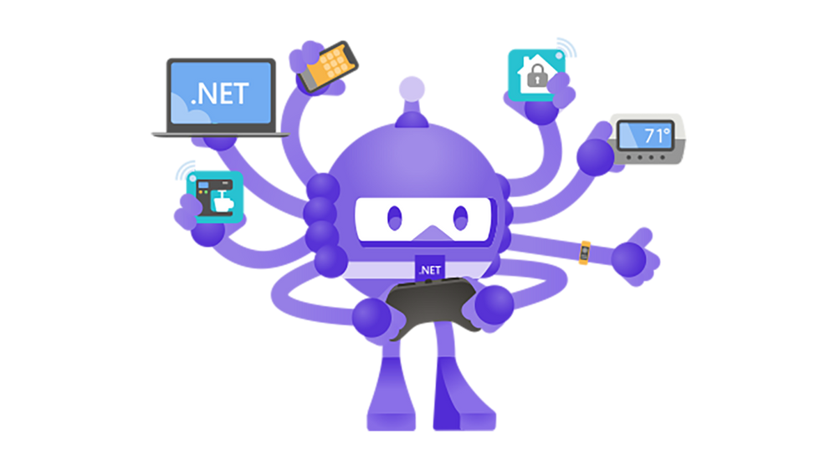

Felhasznált technológiák: Front-end & fejlesztői környezet
.NET MAUI
Visual Studio
GitHub
Swagger
6 / 15

Slide 7
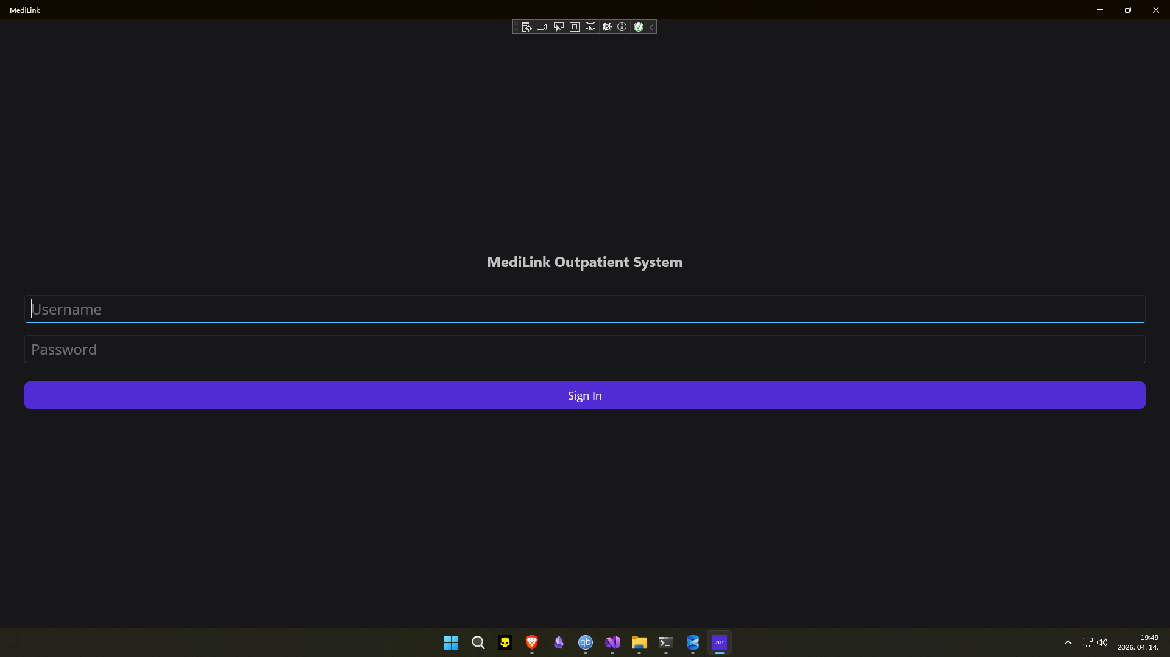
Bejelentkezés
7 / 15

Slide 8
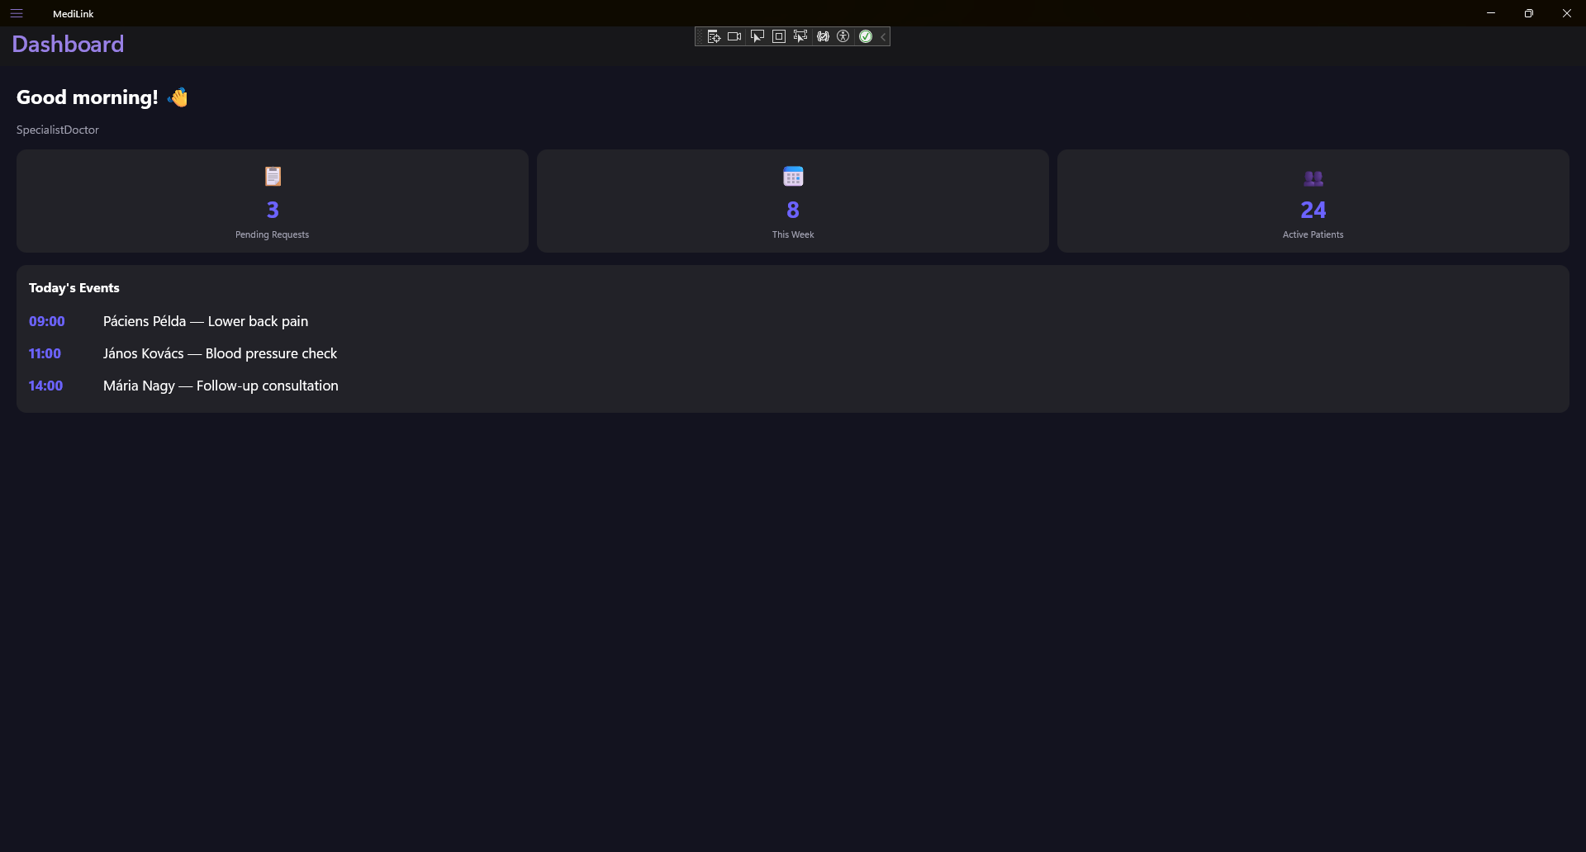
Főoldal (Kezelőorvos)
8 / 15

Slide 9
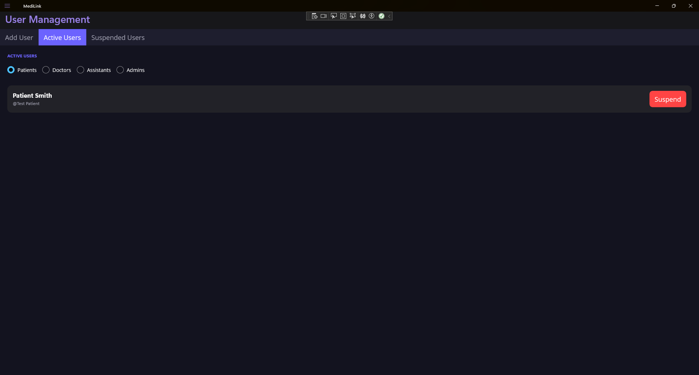
Adminisztrátori Oldal
9 / 15

Slide 10
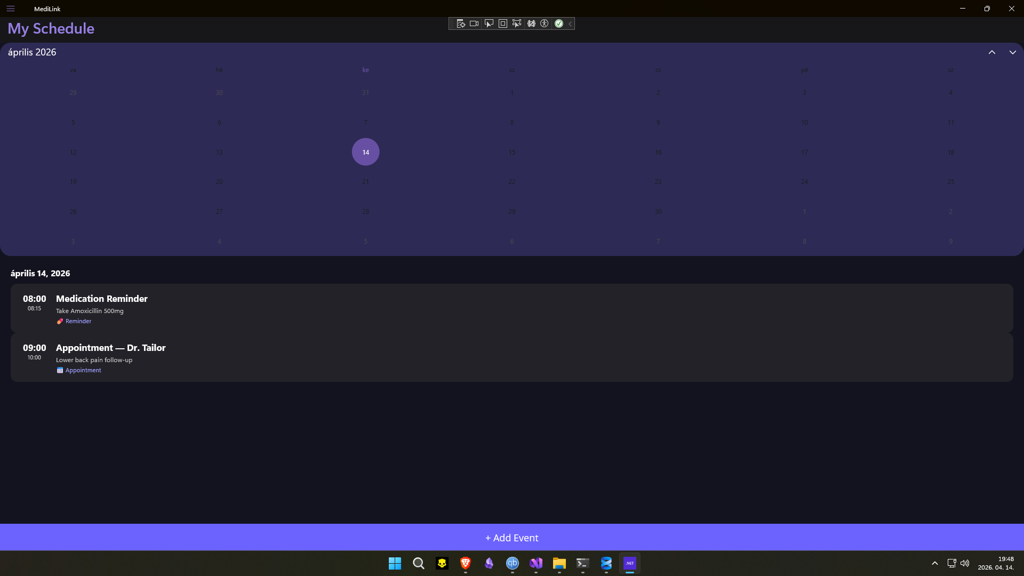
Napirend Szerkesztő
10 / 15

Slide 11
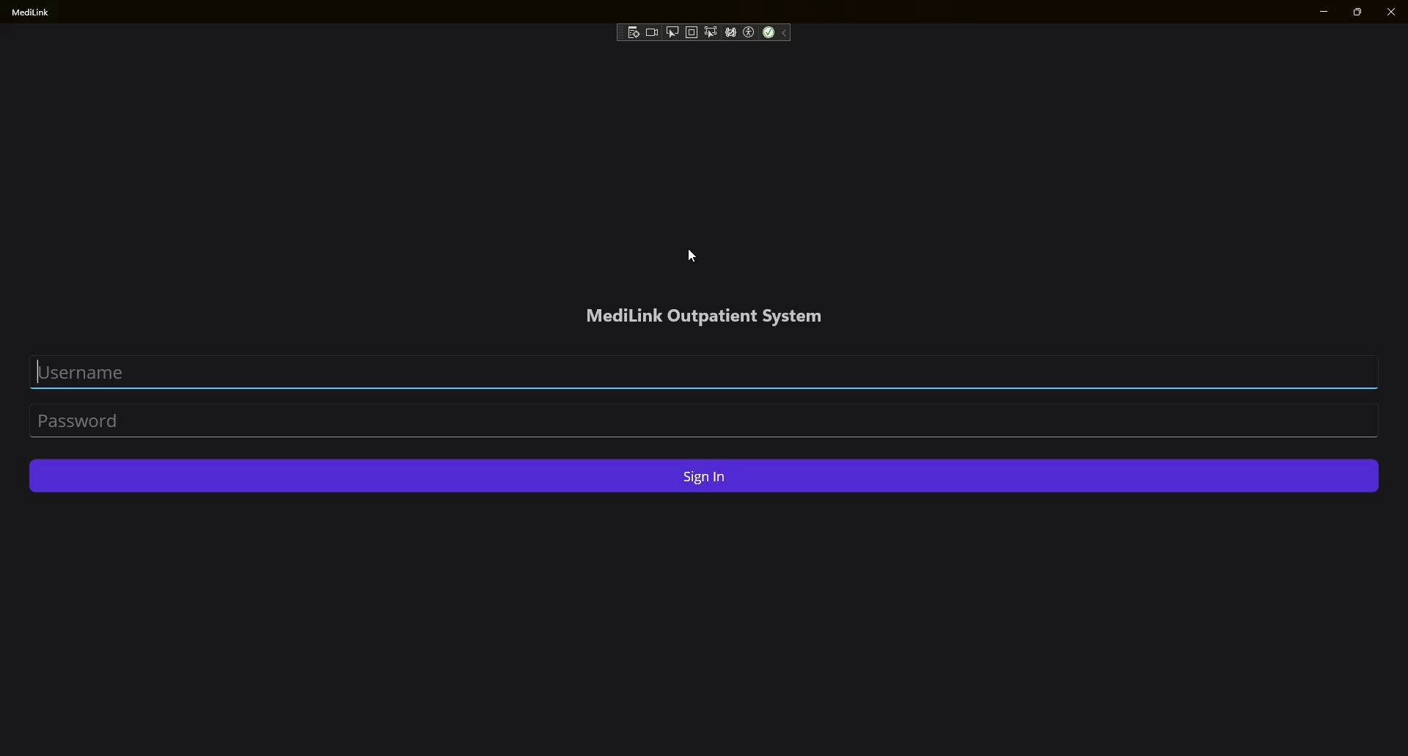
Páciens Demo
11 / 15

Slide 12
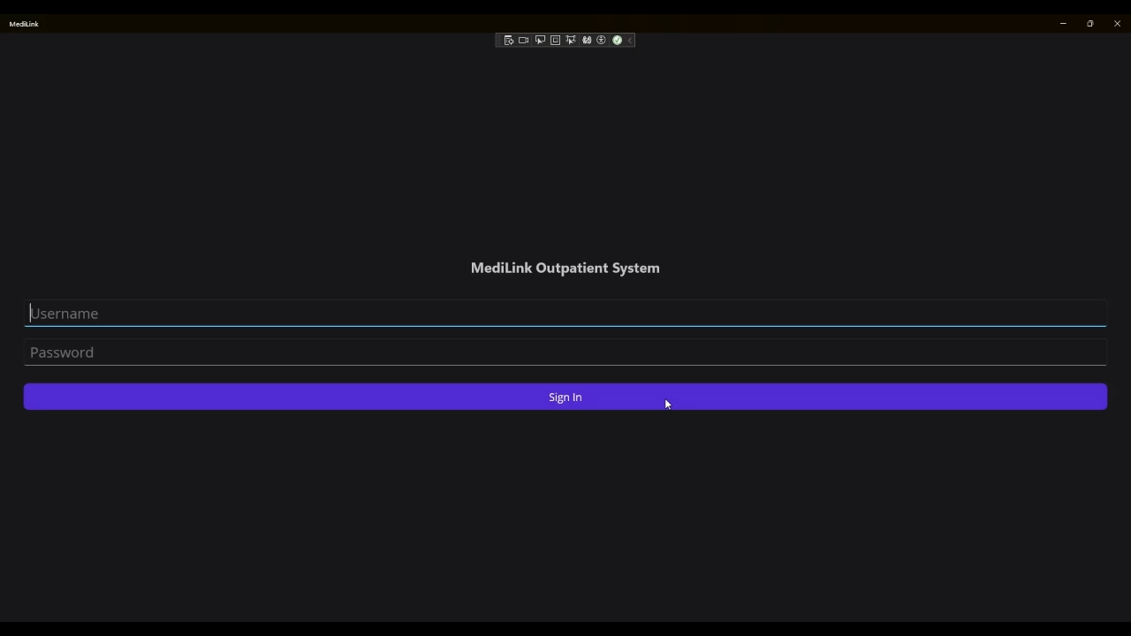
Kezelőorvos Demo
12 / 15

Slide 13
Lehetséges továbfejlesztés
Több kereső / szűrö lehetőség
Optimális időpont javaslásaidőpontokra a kezelőorvosoknak
Intézmény kereső
13 / 15

Slide 14
Összefoglalás
Az ipari szabváynokank megfelelően megtervezett szoftver
Skálázható
Biztonságos (API autentikáció, autorizáció, adat hashelés)
Modern reszponzív UI
Multiplatrform kliens
13 / 15

Slide 15
Köszönöm a figyelmet!
15 / 15

